Slide 1
僑外生工作證
帳號-申請須知
學務處境外組

Slide 2

登入:勞動部勞動力發展署
https://ezwp.wda.gov.tw/wcfonline/wSite/Control?function=IndexPage

Slide 3
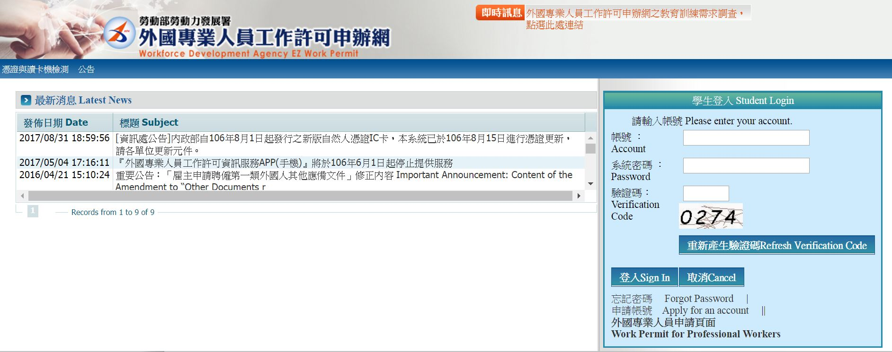

Slide 4
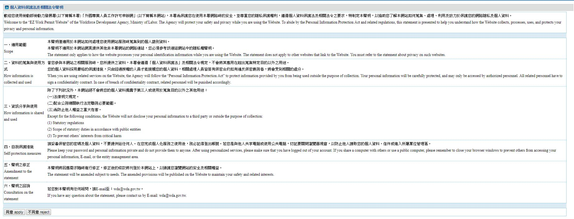

Slide 5
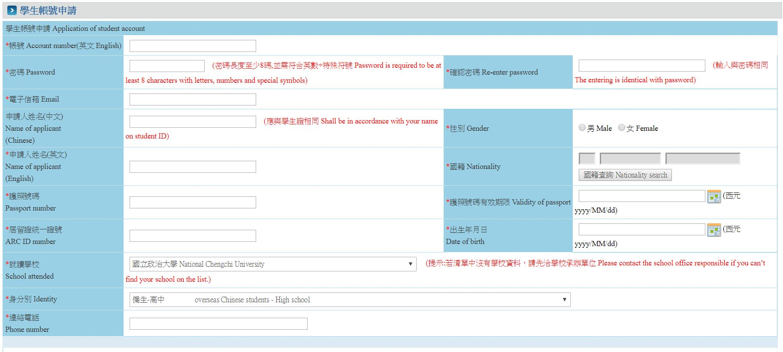
填入資料

Slide 6
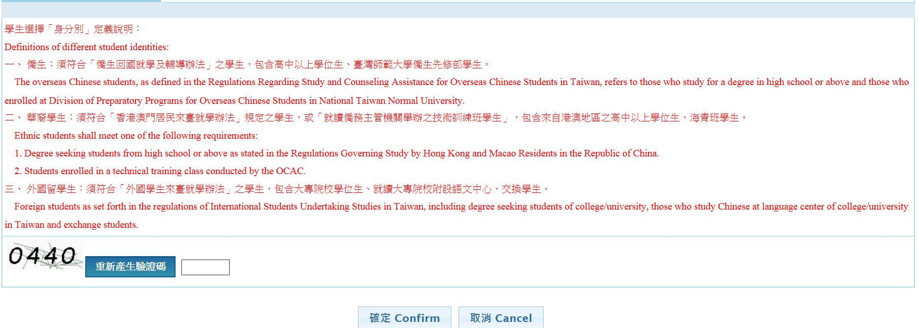

Slide 7
完成 - 僑生工作證
帳號申請
學務處境外組

